Slide 1
МУНИЦИПАЛЬНОЕ БЮДЖЕТНОЕ
ОБЩЕОБРАЗОВАТЕЛЬНОЕ УЧРЕЖДЕНИЕ
«Гимназия № 7»
Метод школьной медиации как способ профилактики конфликтного поведения подростков
01.11.2016
Литвинцева Л.А. директор МБОУ Гимназия № 7

Slide 2
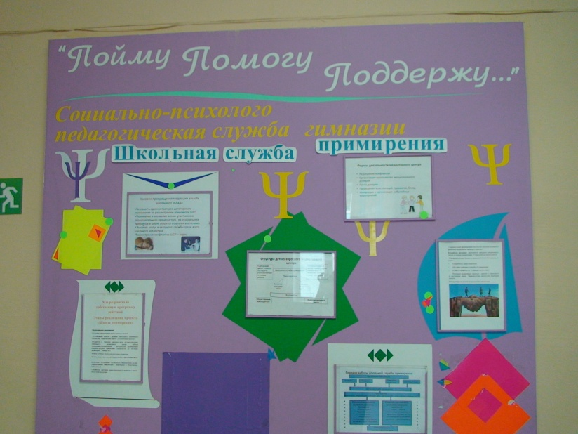
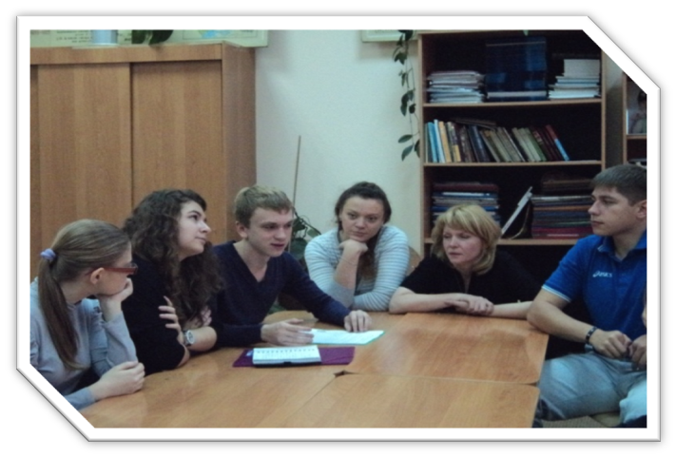
Проект «Интеграция метода школьной медиации в образовательное пространство»
Метод «школьная медиация» совмещает в себе профилактическую работу, охватывающую всех участников образовательного процесса и восстановительную практику (когда необходимо исправление, восстановление нарушенных прав, отношений и т.д., в связи с общественно порицаемым действием, проступком, правонарушением)
(Метод. рекомендации по созданию и развитию служб школьной медиации в образовательных организациях, ФГБУ «Федеральный институт медиации», М., 2015г. с.4-5)
Интеграция метода школьной медиации в образовательное пространство
предполагает создание условий для принятия, освоения участниками образовательных отношений медиации как альтернативного способа разрешения конфликтов, создания безопасного пространства, позволяющего снижать риски острых опасных ситуаций, негативных последствий, создания гуманной культуры отношений

Slide 3
Изменение поведения в конфликтной ситуации
Динамика обращений в гимназическую службу медиации
Год | Обращений в ШСМ | Рассмотрено случаев | Количество программ, закончившихся примирением | Количество состоящих на учете в ОДН
2012-2013 | 13 | 7 | 7 | 1
2013-2014 | 15 | 12 | 11 | 2
2014-2015 | 19 | 16 | 13 | 2
2015-2016 | 25 | 21 | 17 | 1
Снижение числа случаев повторного участия в конфликтах лиц, прошедших участие в примирительных процедурах.
Рост доверия к ШСМ среди педагогов и родителей.

Slide 4
Профилактика конфликтных ситуаций и школьной дезадаптации
Профилактические беседы
Толерантность среди подростков
Что такое конфликт и способы его разрешения
«Свои» и «чужие»
Кому можно доверять?
Тренинги
Учимся общаться
Тренинги для волонтеров
Хранитель круга сообществ
Координатор семейных конференций
Медиатор школьной службы медиации
Классные часы
«Полезные привычки и полезные навыки» (5-6 класс)
«Приручи свой гнев» (7-8 класс)
«Ни свой, ни чужой» (9 класс)
«Искусство жить в ладу с собой и миром» (10-11 класс)
Родительские собрания:
Надо ли наказывать детей в семье и школе?
О детском одиночестве
Агрессия: причины и следствия
Нелегкий разговор о требовательности
Как взаимодействовать с ребенком в конфликтной ситуации?
Акции
«Взрасти древо семейных традиций»
«Радость людям»
«День милосердия»

Slide 5
Медиативные технологии
Формирование конфликтной компетентности
Школьные службы медиации
Социальные акции
Волонтерское движение
Профилактическая работа
Правовое воспитание

Slide 6
Школьное соуправление и волонтерское движение обучающихся
Волонтерское движение:
организация и проведение профилактических мероприятий;
социально-активна группа обучающихся;
формирование гражданских, нравственных качеств личности.
Корпус
миротворцев
Число учащихся, включенных в волонтёрское движение
Учебный год | Количество проведенных социальных акций | Число обучающих, привлекаемых в качестве волонтеров
2013-2014 | 6 | 198 (основная школа) | 40 (старшая школа)
2014-2015 | 8 | 203 | 42
2015-2016 | 12 | 276 | 53

Slide 7
Распространение опыта по интеграции метода школьной медиации в образовательное пространство
Деятельность сетевой площадки «Технологии медиации. Создание школьных служб медиации»
Цели:
Распространение в районе опыта метода школьной медиации
Создание в районе детско-взрослого сообщества медиаторов
Мероприятия:
Рефлексивные семинары
Тренинги детско-взрослых команд и педагогов
Супервизия
Итоги:
Создание ШСМ в школах района
Повышение квалификации педагогов
18 школ
Ленинского района
Партнёры: Красноярский краевой институт повышения квалификации и профессиональной переподготовки работников образования, Юридический институт СФУ, НКО «Центр дополнительного профессионального образования и современных социальных технологий», Красноярская региональная молодежная общественная организация Центр «Сотрудничество»

Slide 8
Площадка стажерских практик
«Интеграция медиации в образовательный процесс»
(региональный уровень)
Получение стажерами опыта практической деятельности по организации ШСМ
Распространение организационно-методического опыта по созданию и деятельности ШСМ
Основа для создания сетевого профессионального сообщества школьных медиаторов

Slide 9
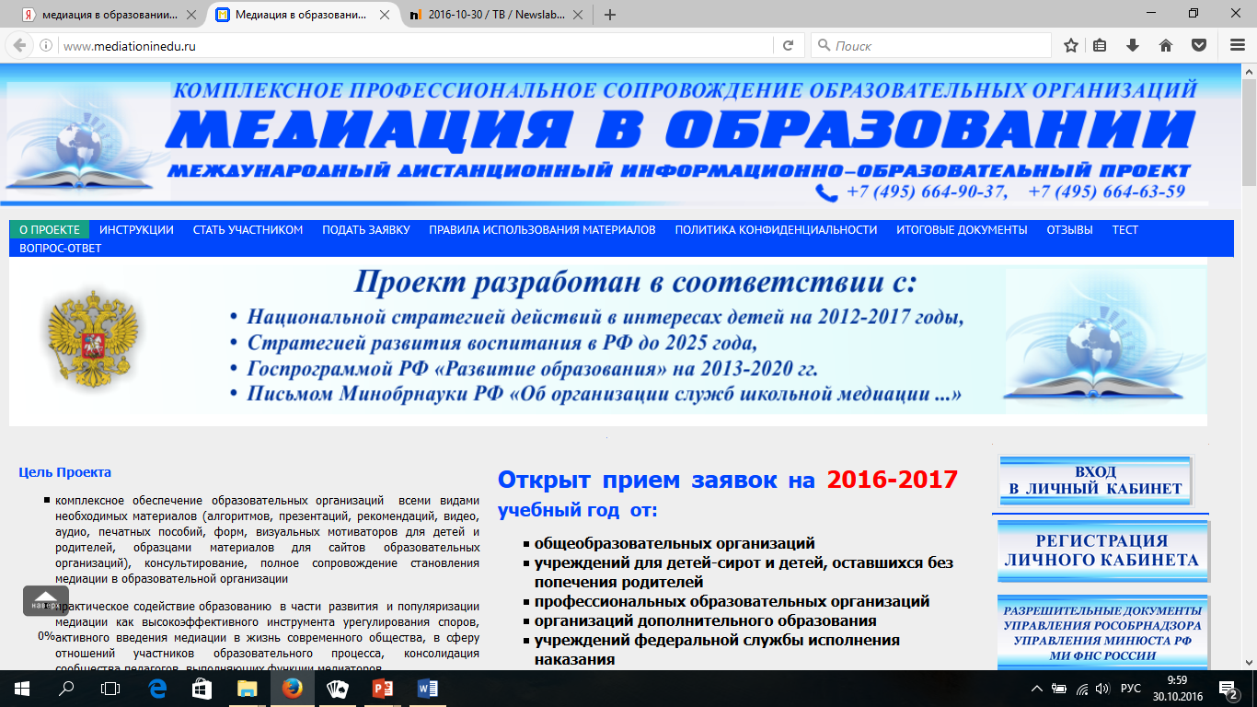
Медиация в школе – реальность современного образования
Федеральный закон от 24 июля 1998 г. № 124-ФЗ «Об основных гарантиях прав ребенка в Российской Федерации»;
Федеральный закон от 29 декабря 2012 г. № 273-ФЗ «Об образовании в Российской Федерации»;
Рекомендации по организации служб школьной медиации в образовательных организациях (утв. Министерством образования и науки РФ от 18 ноября 2013 г. № ВК-54/07вн)
http://www.mediationinedu.ru/

